Slide 1
Une Infrastructure de Données Spatiales dédiée à la recherche et l’observation scientifique de l’environnement dans l’ouest
http://indigeo.fr
Mathias ROUAN
- Ingénieur de Recherche -
UMR 6554 LETG CNRS

Slide 2
Contexte
Fonctionnalités
Spécificités
Démonstration
Contenu
Conclusion
Perspectives
En 1996 :
l’UMR multi-site LETG du CNRS est créée (Caen, Rennes, Nantes et Brest)
En 1998 :
- Convention d’Aarhus recommandant la libre circulation des données environnementales
- Implication du site brestois dans l’observatoire de l’IUEM
- Mise en œuvre du SIEC (Système d’Information pour l’Environnement Côtier)
En 2003 :
- Normalisation : norme ISO 19115 pour les métadonnées
- Programme interdisciplinaire STIC-SHS « Société de l’Information » du CNRS
- Développement de MEnIr (Mémoire Environnementale Iroise)

Slide 3
Contexte
Fonctionnalités
Spécificités
Démonstration
Contenu
Conclusion
Perspectives
De 2005 to 2007 :
Prise de conscience labo de l’utilité du catalogage
Développement de notre expertise (CIAO MDWeb en partenariat avec l’UICN)
L’IUEM devient un OSU
Les séries se multiplient
En 2007 :
INSPIRE (directive européenne 2007/2/EC) fixe le cadre d’une IDS destinée à favoriser l’échange des données au sein de la CE dans le domaine de l’environnement
En 2009 :
Projet de mise en œuvre d’un projet « base de données, portail » fédératif et interopérable

Slide 4
Contexte
Fonctionnalités
Spécificités
Démonstration
Contenu
Conclusion
Perspectives
16.09.2009
Journée de prospective « données environnementales, création, utilisation et partage », OSU-OREME, UM2, CNRS INSU-INEE, IRD, CEMAGREF (Montpellier)
Avril 2011
Etat des lieux des bases de données marines (INSU)
24.05.2011
Séminaire « Données d’observation… », OSU IUEM (UBO)
26.05.2011
Séminaire « Métadonnées », OSUR (Rennes)
Octobre 2011
ANF gestion numérique des sources de la recherche en sciences humaines et sociales
TGE Adonis (INSHS-CNRS)

Slide 5
Contexte
Fonctionnalités
Spécificités
Démonstration
Contenu
Conclusion
Perspectives
En 2011 :
un groupe de travail « bases de données géographiques » se met en place dans l’ouest
En 2012 :
Projet commun entre l’UMR LETG et les OSU de Rennes et de Brest
Matériel (Serveur et baies de stockage) : 17 000€
Logiciel (Prestation installation, paramétrage, formation et développements spécifiques) : 20 000€
Fonctionnement :
LETG: Mise à disposition de 2 Ingénieurs d’Etudes à 30 %
IUEM: Mise à disposition d’un Ingénieur d’Etude OSU-IUEM
OSUR: Service de Gestion des Données Numériques : ½ ETP

Slide 6
Contexte
Fonctionnalités
Spécificités
Démonstration
Contenu
Conclusion
Perspectives
Une IDS permettant le catalogage, le stockage et la diffusion de l’information géographique produite dans le cadre des travaux de recherche et d’observation menés par l’UMR LETG et les OSU (Rennes, Brest, Nantes…).
Basée sur architecture distribuée et constituée d’un catalogue de métadonnées et d’un serveur de données géoréférencées adossés à un portail web disposant d’un visualiseur.
La solution déployée est geOrchestra basée sur des outils libres (geonetwork, geoserver, openlayers….) et à l’initiative de géoBretagne
GéoRépertoire LETG-Caen
OSU IUEM
OSUR
GéoRépertoire LETG-Brest
GéoRépertoire LETG-Rennes
indigeo
GéoRépertoire LETG-Nantes
GéoRépertoire LETG-Angers
OSUNA

Slide 7
Contexte
Fonctionnalités
Spécificités
Démonstration
Contenu
Conclusion
Perspectives
Cette infrastructure est interopérable avec les IDS régionales, celles des producteurs de référentiels et celles d’autres institutions scientifiques en permettant un moissonnage bilatéral.
Le développement complémentaire d’un visualiseur ergonomique et évolutif (geoCMS*) permet également de générer des visualiseurs institutionnels ou projets qui sont accessibles ou intégrés dans les sites web permettant ainsi de porter à connaissance et de mettre à disposition des données selon la directive INSPIRE.
*https://github.com/dotgee/geocms
C@RMEN
GéoRépertoire LETG-Caen
OSU IUEM
OSUR
GéoRépertoire LETG-Brest
GéoRépertoire LETG-Rennes
indigeo
GéoRépertoire LETG-Nantes
GéoRépertoire LETG-Angers
OSUNA

Slide 8
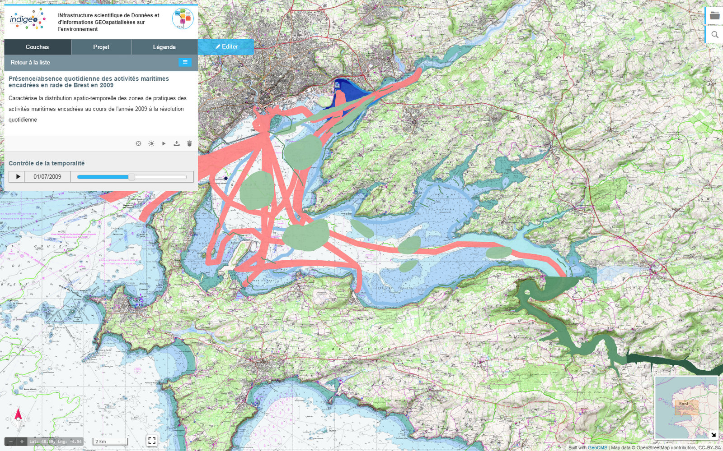
Contexte
Fonctionnalités
Spécificités
Démonstration
Contenu
Conclusion
Perspectives
Prise en charge des données spatio-temporelles

Slide 9
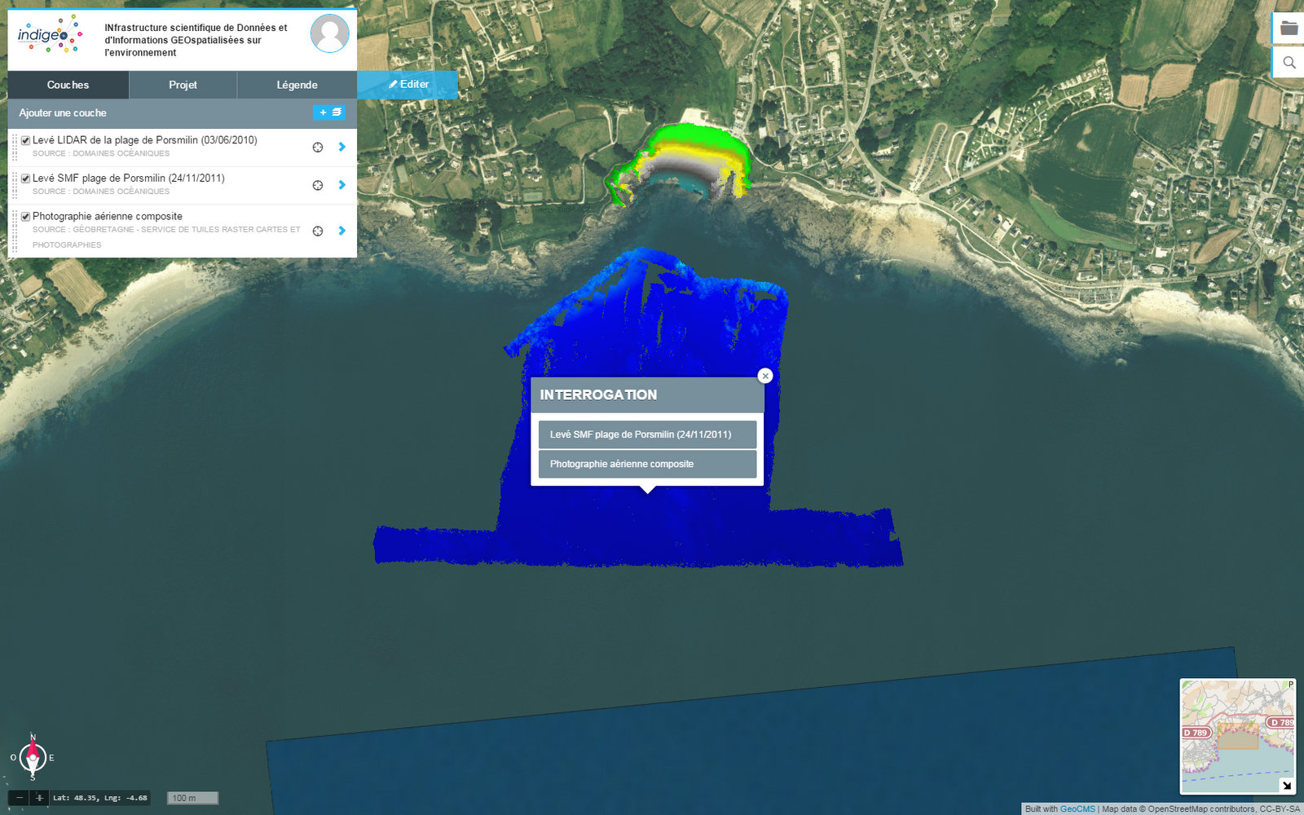
Contexte
Fonctionnalités
Spécificités
Démonstration
Contenu
Conclusion
Perspectives
Prise en charge des données spatio-temporelles
Interrogation interactive et customizable

Slide 10
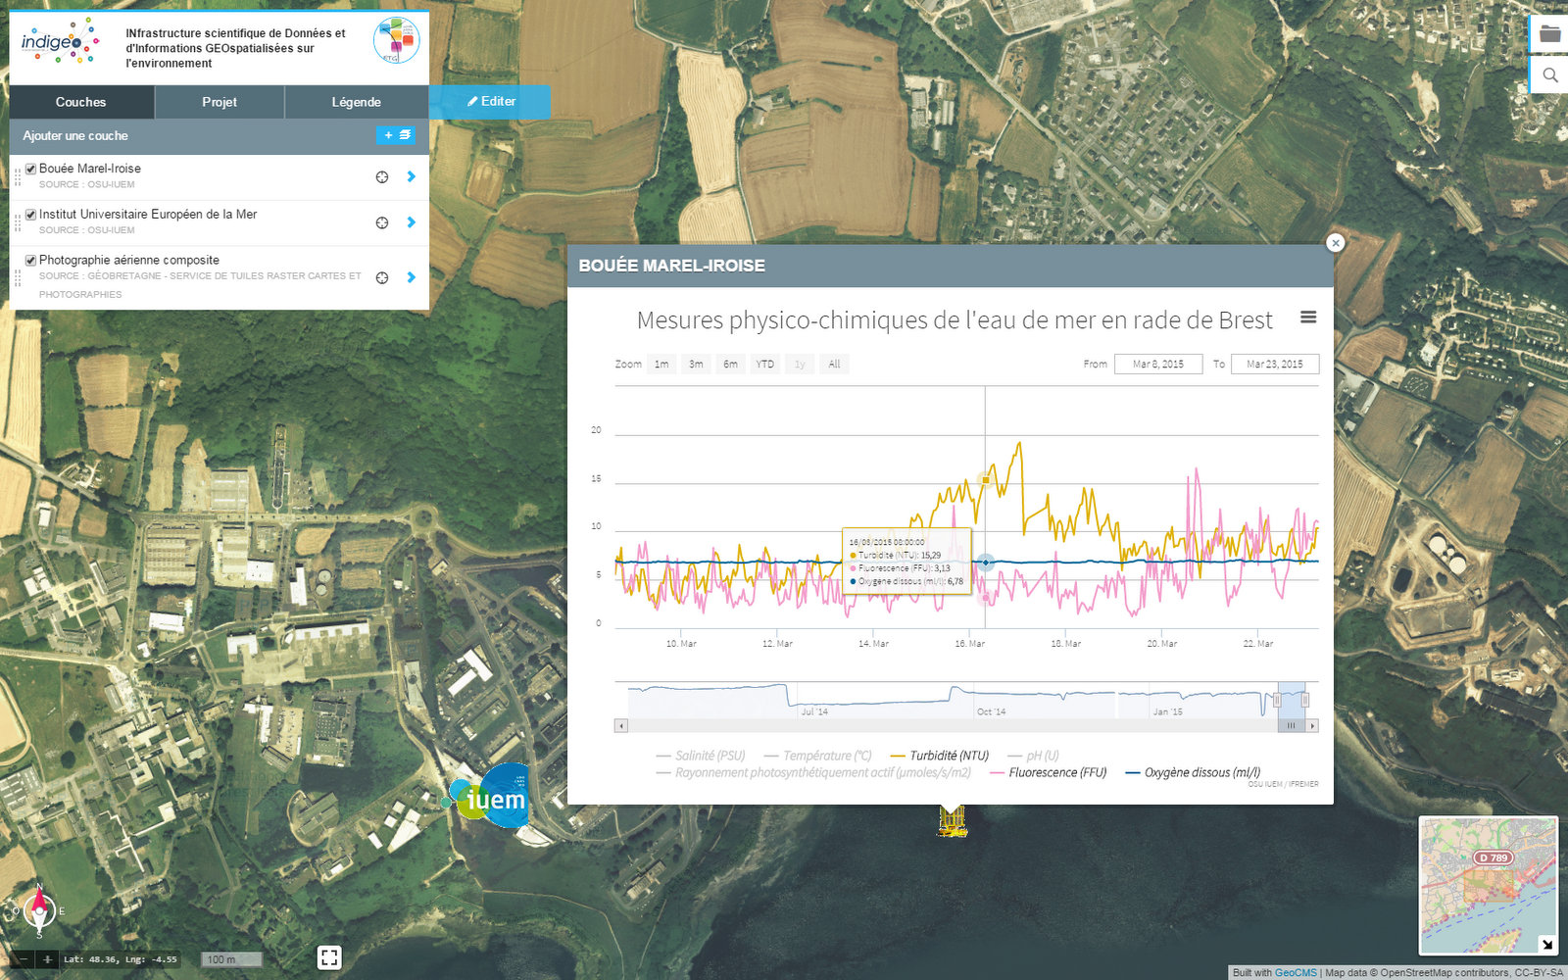
Contexte
Fonctionnalités
Spécificités
Démonstration
Contenu
Conclusion
Perspectives
Représentation graphique des séries temporelles

Slide 11
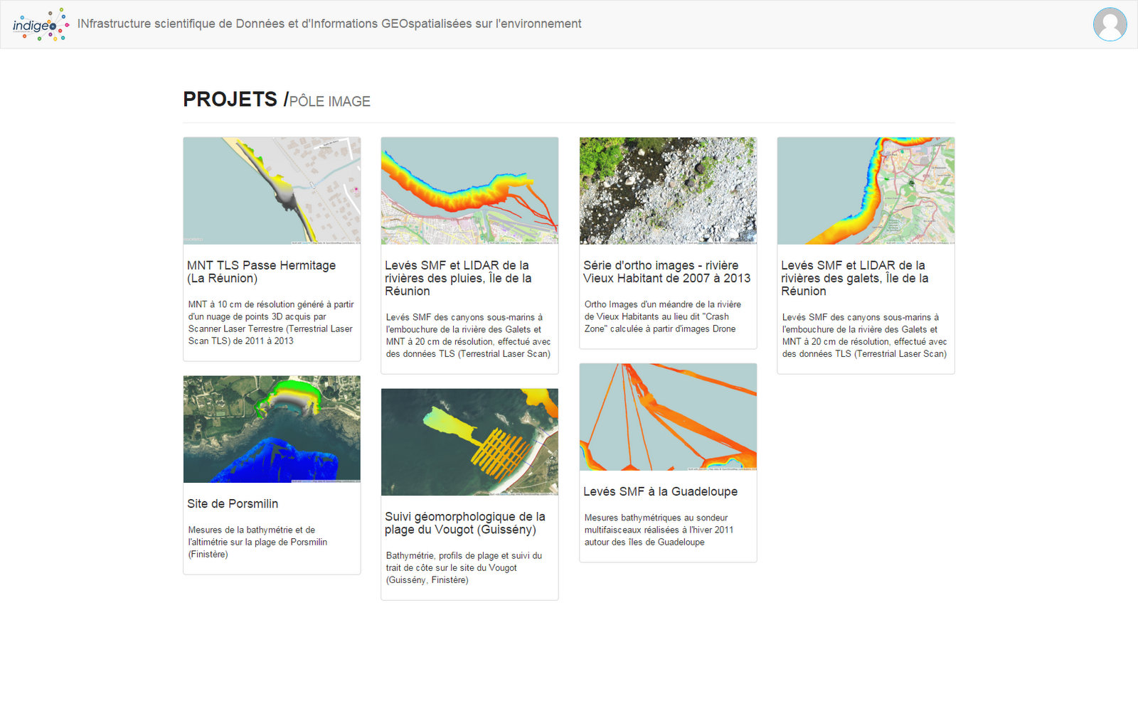
Contexte
Fonctionnalités
Spécificités
Démonstration
Contenu
Conclusion
Perspectives
Représentation graphique des séries temporelles
Gestion de cartes par projets

Slide 12
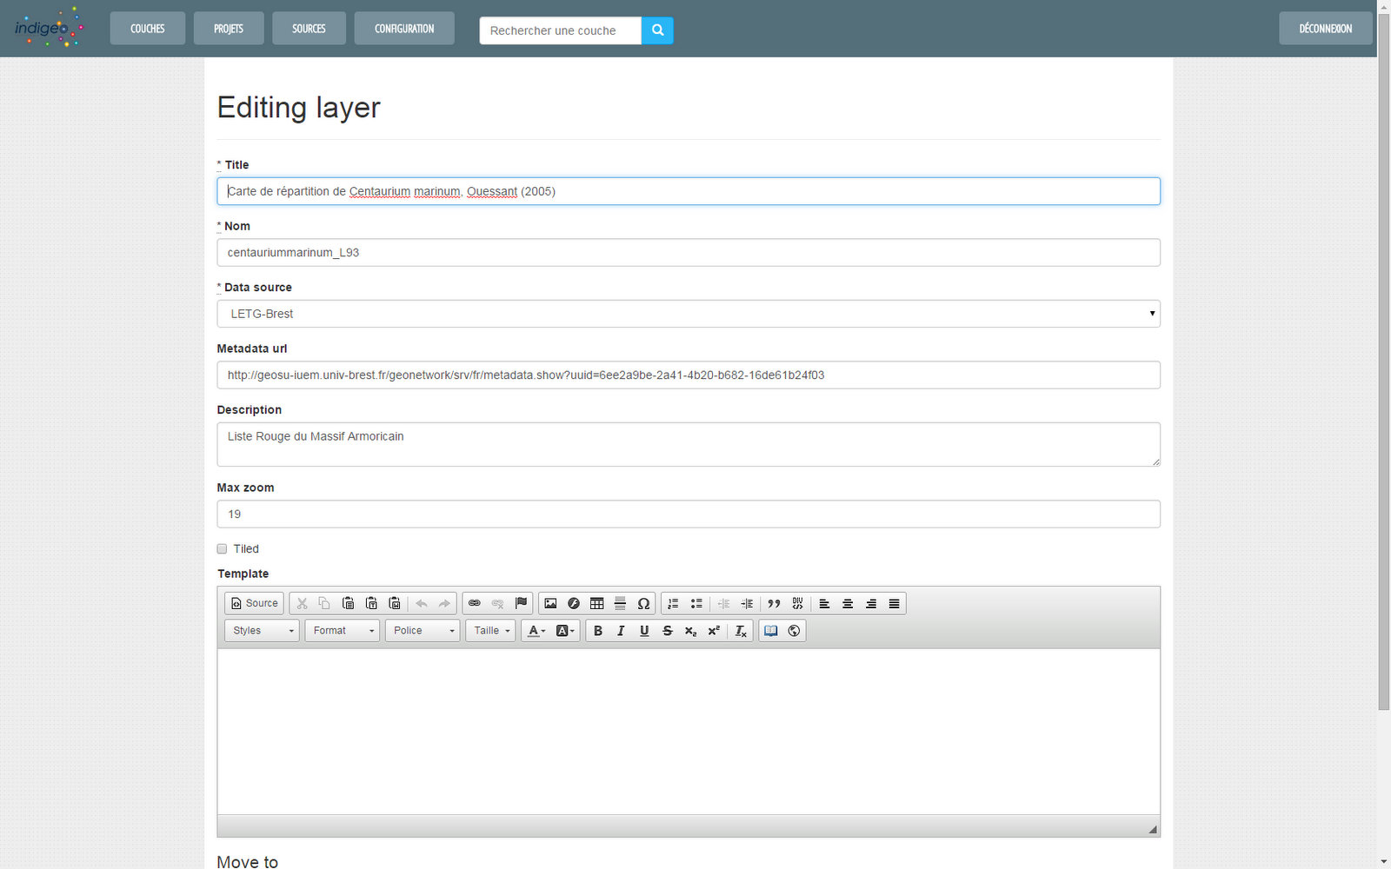
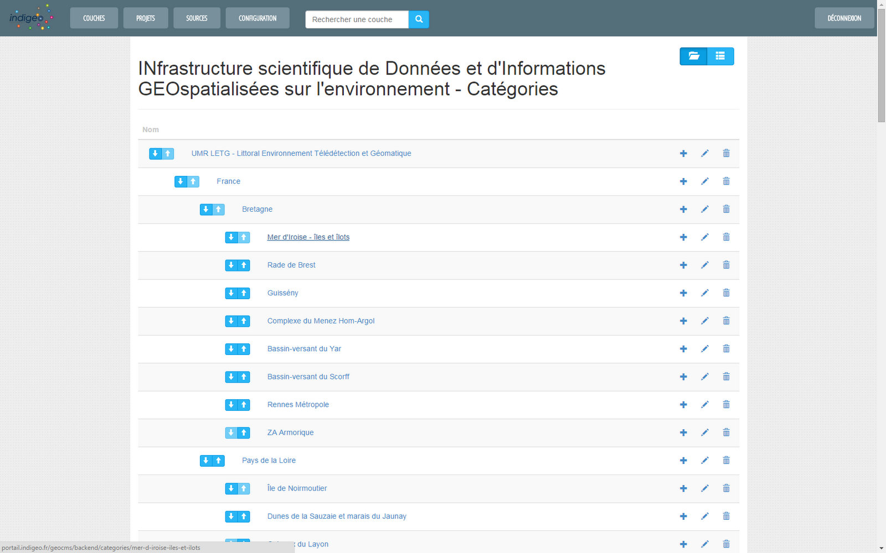
Contexte
Fonctionnalités
Spécificités
Démonstration
Contenu
Conclusion
Perspectives
Interface d’administration ergonomique

Slide 13
Contexte
Fonctionnalités
Spécificités
Démonstration
Contenu
Conclusion
Perspectives

Slide 14
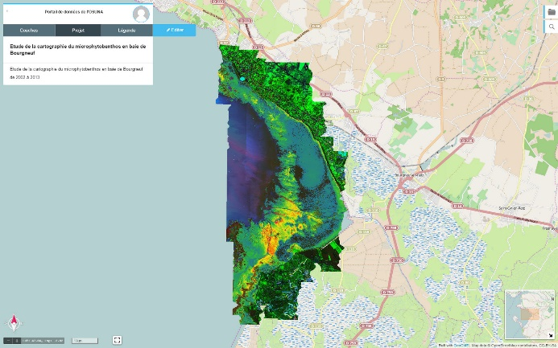
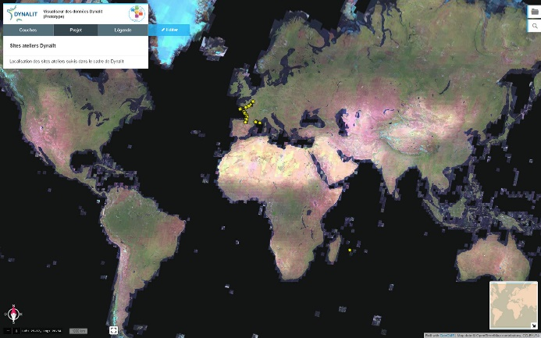
Contexte
Fonctionnalités
Spécificités
Démonstration
Contenu
Conclusion
Perspectives
Nombre de couches d’informations publiées
Autres portails thématiques hébergés
612 jeux de données / 626 fiches de métadonnées
Types et formats :
~4500 visites sur http://indigeo.fr depuis juin 2013
Une quinzaine d’IDS interopérables moissonnées : IGN, SHOM,SEXTANT, GEOBRETAGNE, BRGM, MNHM,…. représentant près de 6500 données
OSUNA
Vecteur | Raster | BDD
PostGIS : 15 | Arcgrid : 67 | PostgreSQL : 6
Shape : 289 | Geotiff : 93 | MySQL : 1
 | ImageMosaic : 140
 | ECW : 1
DYNALIT : SNO trait de côte

Slide 15
Contexte
Fonctionnalités
Spécificités
Démonstration
Contenu
Conclusion
Perspectives
Points forts :
Technologie reposant sur des outils indépendants (geonetwork, geoserver)
Interopérabilité par l’utilisation de standards internationaux (ISO191xx, flux OGC)
Une plate-forme ergonomique et adaptable (gestion par projet,…)
Atouts du libre
Une communauté active (georchestra)
Limites:
Alimentation timide du catalogue :
Inquiétude sur la mise à disposition des données
Intérêt limité de la communauté
Mise en place d’un plan de formation
Monter en compétences, disponibilité des personnes relais dans les unités
Petite communauté (mais montante) autour de geoCMS

Slide 16
Contexte
Fonctionnalités
Spécificités
Démonstration
Contenu
Conclusion
Perspectives
Gouvernance
Mise en place d’un comité de pilotage des IDS de l’Ouest (indigeo, osuris, geoSAS)
Développer les interactions avec l’OSUNA, les Zones Ateliers de l’Ouest
Transfert de compétences
Mise en place d’un plan de formation à deux niveaux:
Niveau Utilisateurs (tous les personnels de la recherche) -> metadata party (déc. 2013)
Niveau Administrateurs (personnes relais dans les équipes)
Développements
Normalisation des séries temporelles et données de capteurs (SOS / SWE)
Traitement en ligne de données géomorphologiques (Web Processing Service)
Ajout de trackers de mesure de statistiques web afin d’analyser l’usage de la plateforme
Authentification via la fédération d’identité

